Slide 1

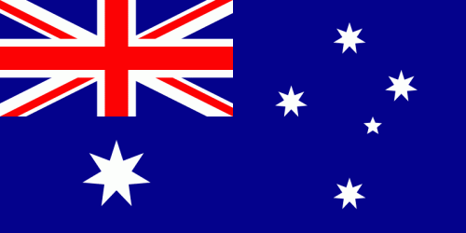
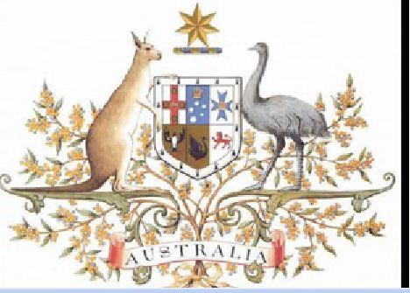
Население Австралии. Австралийский Союз.
Урок разработала учитель географии высшей категории МОУ СОШ №54г.Волгограда Чунакова Елена Ивановна

Slide 2
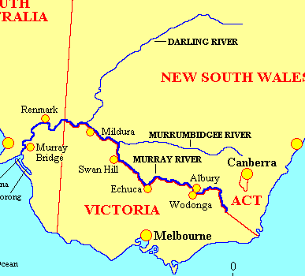
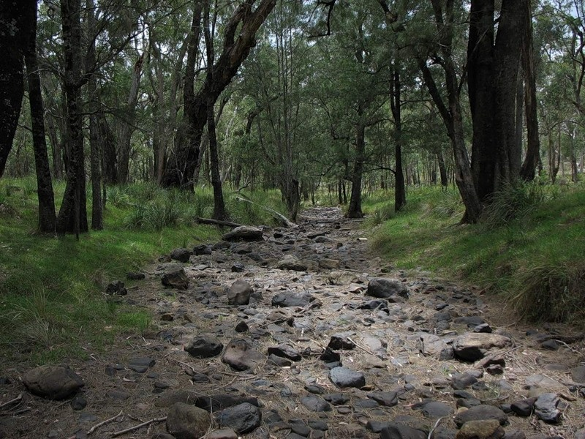
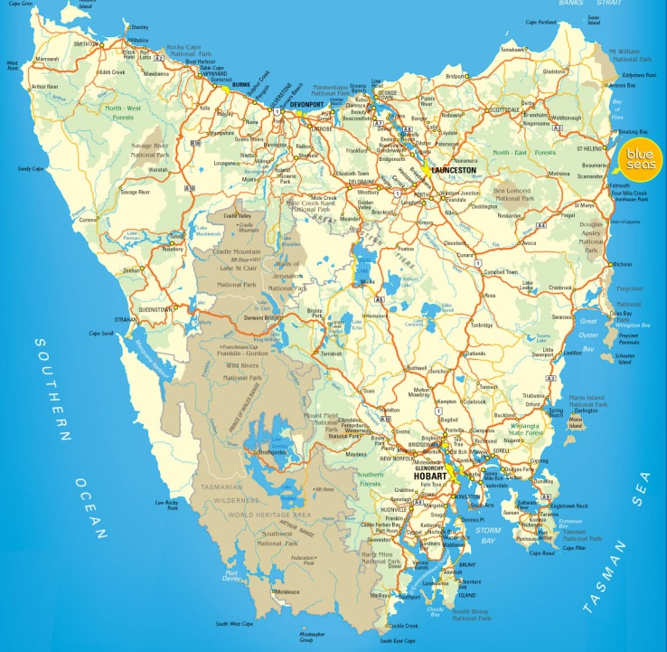
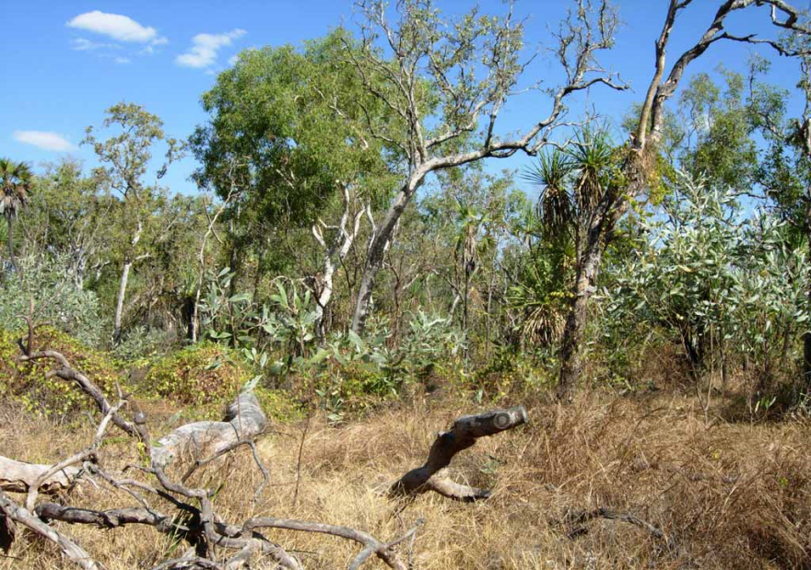
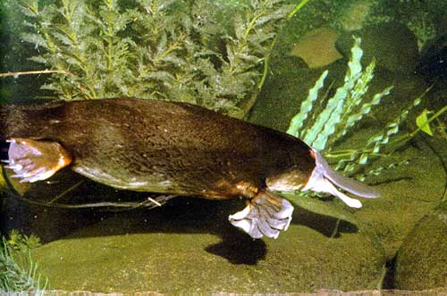
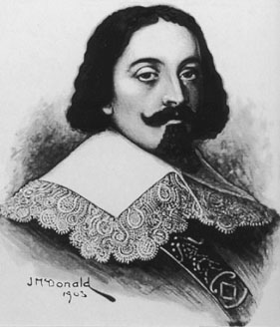
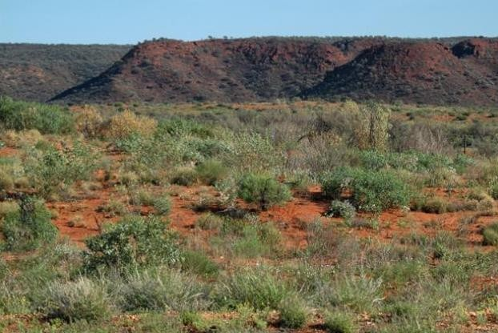
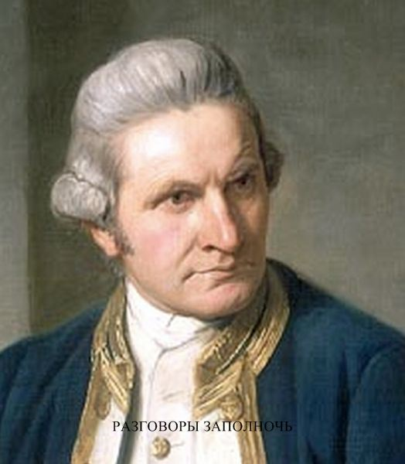
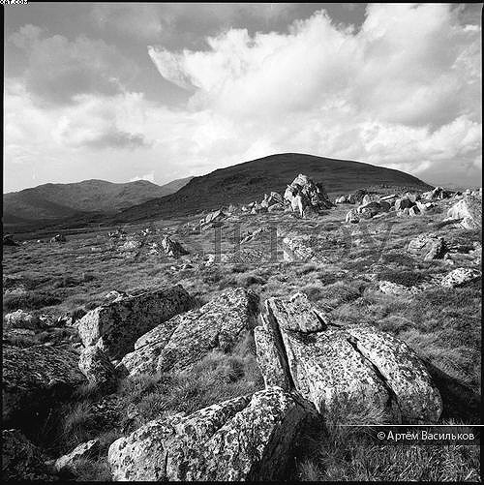
Что такое? Кто такой?
Муррей
О. Тасмания
Крики
Скрэб
утконос
Тасман
Виктория
Джеймс Кук
Косцюшко

Slide 3
Самый! Самый! Самый!
маленький
подвижный
сухой
большой
жаркий
влажный
высокий
спокойный
холодный
удивительный
низкий

Slide 4
Население Австралии. Австралийский Союз.
Цель: познакомиться с особенностями
населения Австралии, его историей
и культурой.
Должны :
знать: численность населения; аборигены и переселенцы; крупные города Австралии. уметь: объяснять причины неравномерного расселения населения; показывать на карте крупные города.

Slide 5
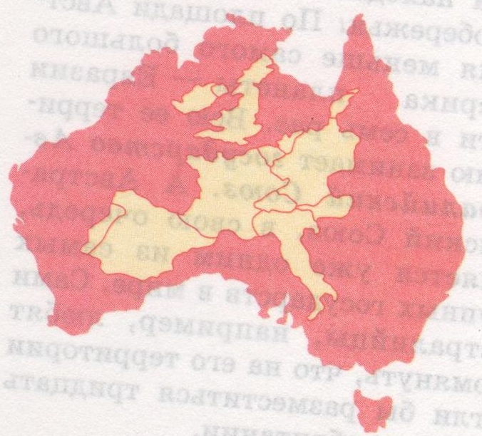
Австралийский Союз S- 7,7 млн. км²
Россия-17,1 млн.км²
Канада – 9,9 млн.км²
Китай - 9,8 млн.км²
США - 9,6 млн.км²
Бразилия - 8,5 млн.км²
Австралия
З. Европа – 5,4 млн.км²
Одно из крупнейших государств мира.

Slide 6
Население Австралии - 20млн. чел.
Китай - 1,3 млрд. чел. - 1 место в мире
Россия - 142 млн.чел. - 8 место в мире
Токио - 13 млн.чел.
Москва – 10 млн.чел
Мехико - 24 млн.чел
Одно из самых малонаселенных государств

Slide 7
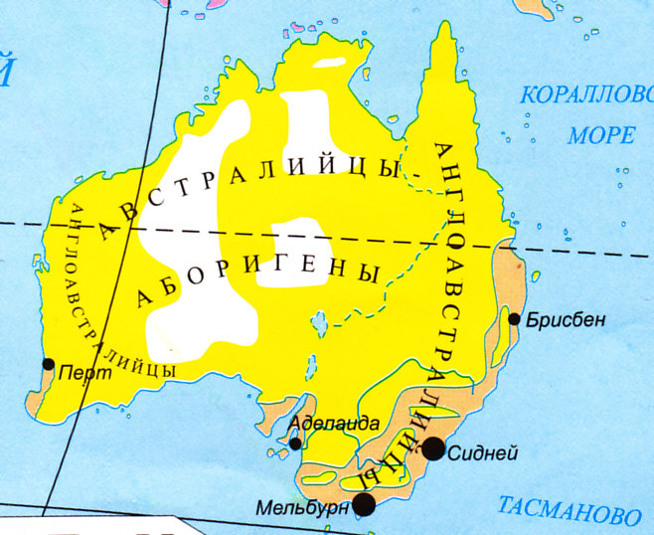
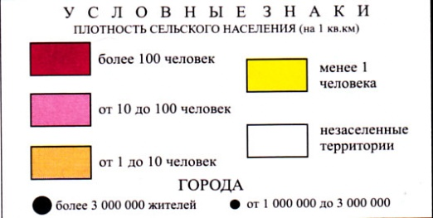
Плотность населения

Slide 8
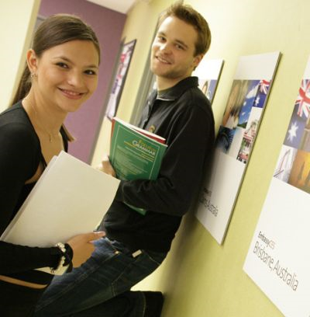
Пришлое население европейцы - англоавстралийцы
Раса – европеоидная
Кожа – светлая
Волосы - светлые или темные, прямые или курчавые
Нос – узкий
Государственный язык – английский.
Австралия входит в Содружество стран, возглавляемых Великобританией.
Глава государства – Королева Великобритании – Елизавета II.
Её представитель в Австралии – Генерал-губернатор.

Slide 9
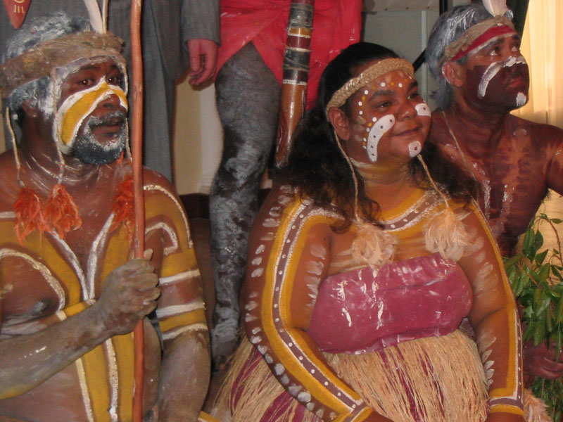
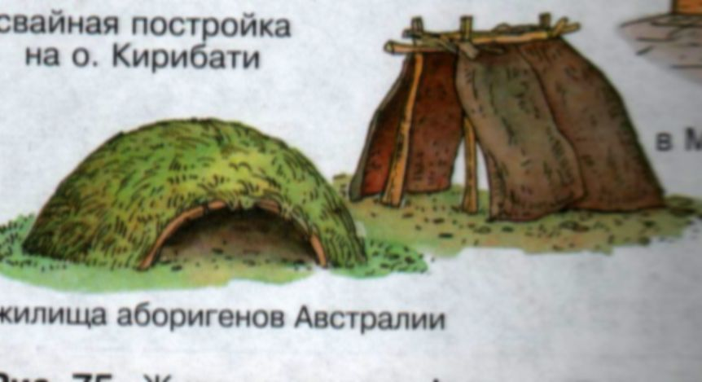
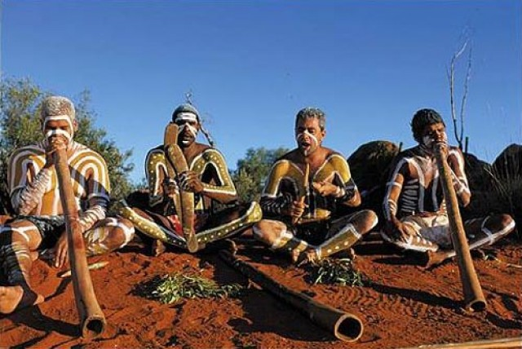
Коренное население аборигены- 1%
раса– австралоидная
Кожа – тёмно-коричневая
Волосы – волнистые, черные
Нос - широкий

Slide 10
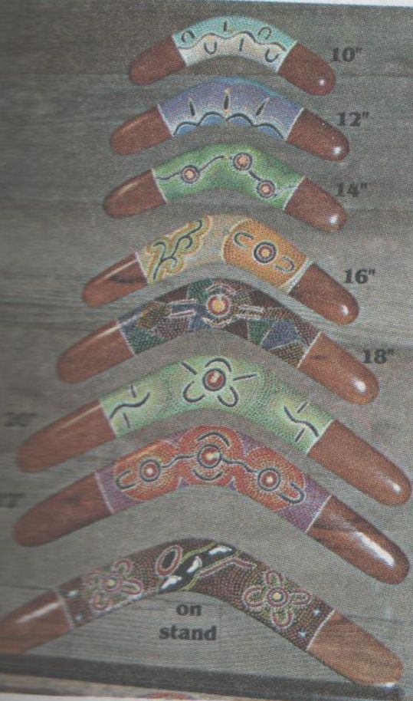
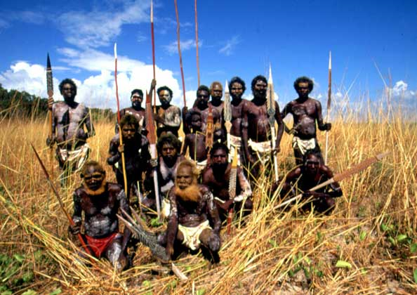
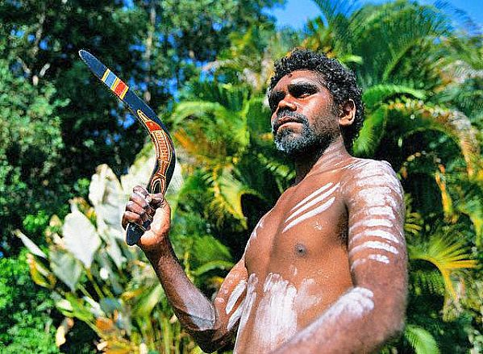
Аборигены

Slide 11
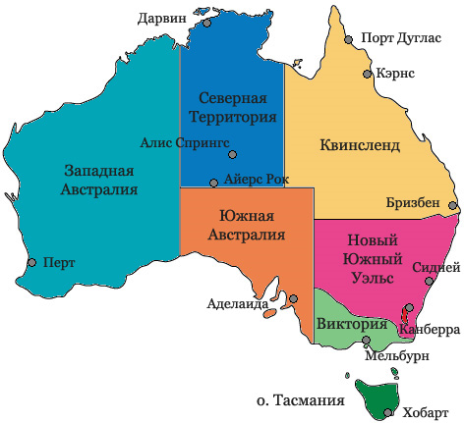
Крупные города

Slide 12
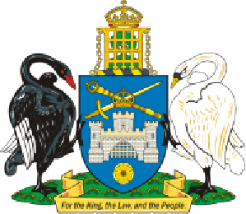
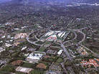
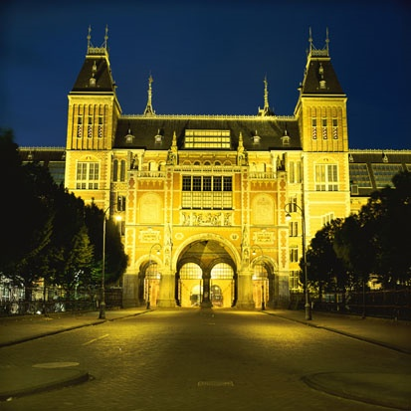
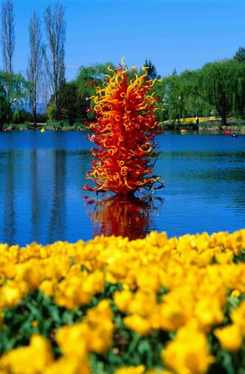
Канберра – столица Австралии
Население – около 300 тысяч
Год основания- 1913г.

Slide 13
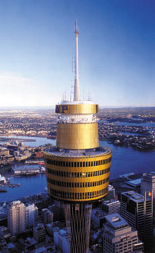
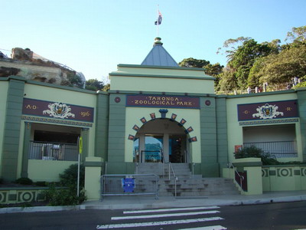

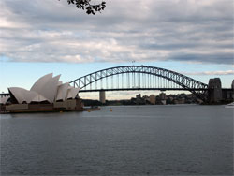
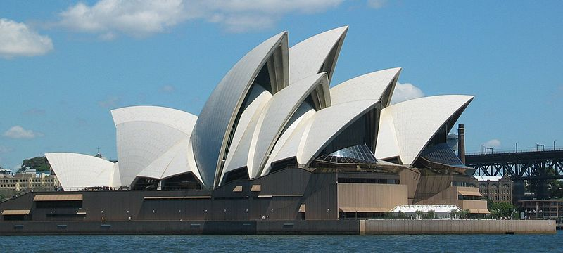
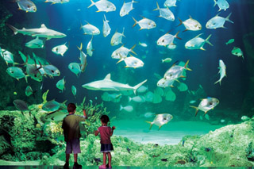
Сидней.
Год основания – 1788г.
Население - 4,3 млн.чел.

Slide 14
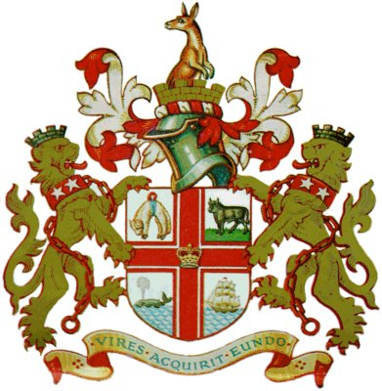
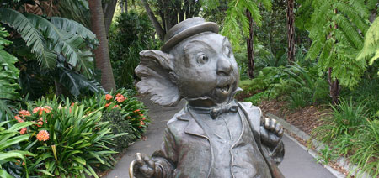
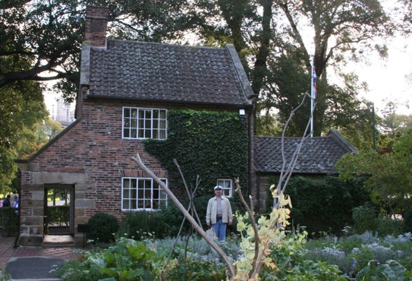
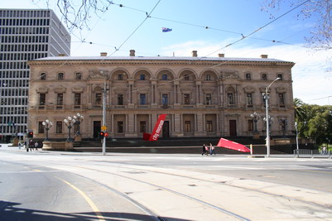
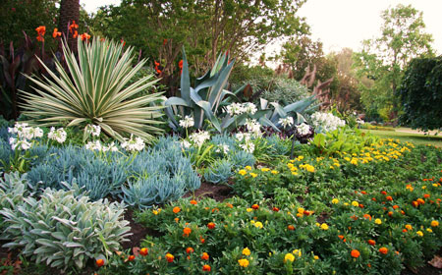
Мельбурн.
Основан в 1835г.
Население – 3,8 млн.чел.

Slide 15

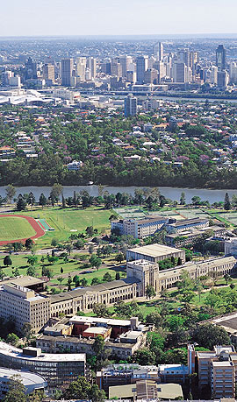
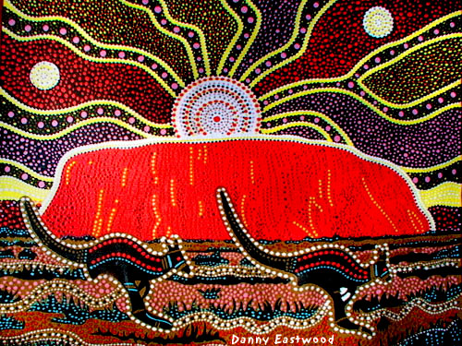
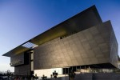
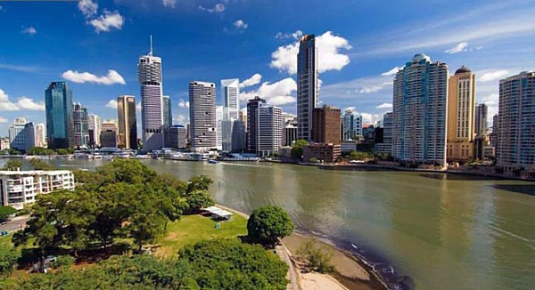
Брисбен. Основан в 1824 году. Население - 2 млн. чел

Slide 16
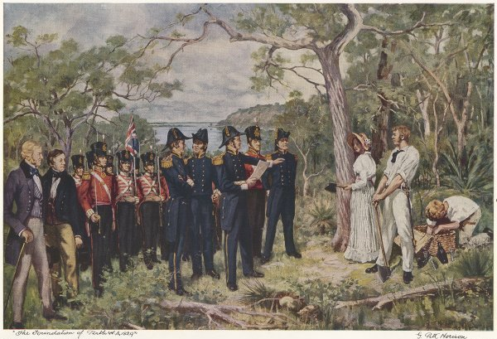

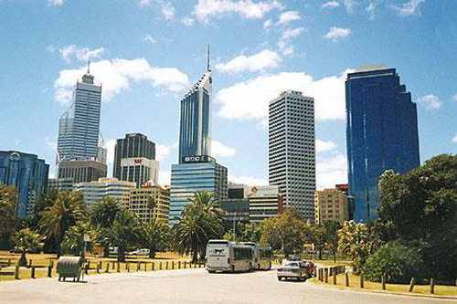
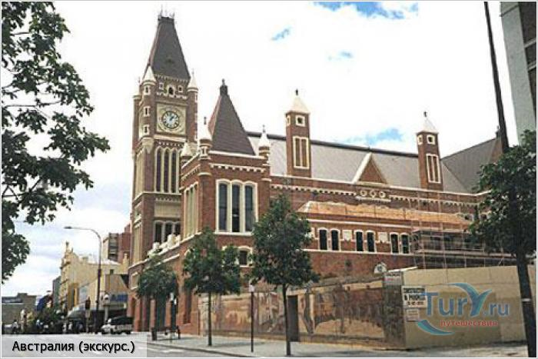
Перт
Город, расположенный на берегу реки Свон. Основан в 1829 году .
Население – 1,7 млн.чел.
«Основание Перта». Художник Джордж Питт Морисон ,1929

Slide 17
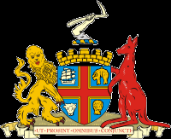
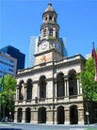
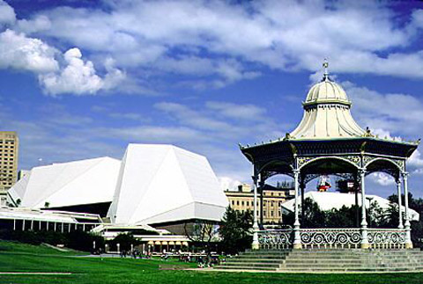
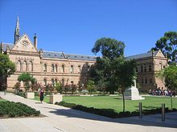
Аделаида. Основан 28 декабря 1836года Население – 1.1 млн. чел..

Slide 18
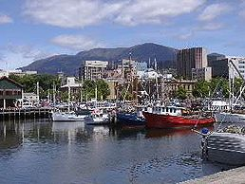
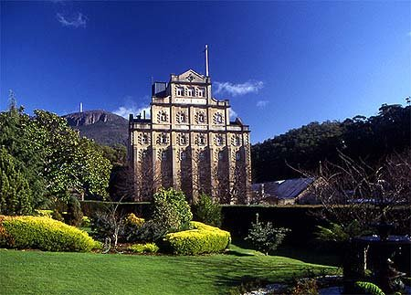
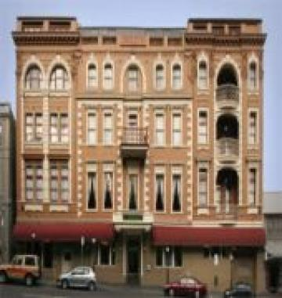

Хобарт
Основан в 1804 г. (раньше Мельбурна)
Долгое время эта территория использовалась, как место ссылки каторжников.

Slide 19
Крупнейшие города Австралии
Сидней - 4,3 млн. чел.
Мельбурн - 3,8 млн. чел
Брисбен - 1,9 млн.чел
Перт - 1,7 млн.чел
Аделаида - 1,2 млн.чел
Канберра - 300 тыс.чел
85% населения проживает в городах.

Slide 20

Австралия – «летающий народ»

Slide 21

Запомните!
Австралия:
одно из самых крупных (6 место)
по площади государство мира.
малонаселенное
( по населению ) государство мира.
Аборигены -
коренное население материка.
Канберра -
столица Австралии.

Slide 22
Определите по описанию название города:
Это самый старый город Австралии. Его главная достопримечательность- Оперный театр и гигантский мост, протяженностью 4 км.
На языке аборигенов название этого города означает «место встречи».Это небольшой, уютный и зеленый город.
Этот город назван в честь английского премьер-министра лорда. Здесь находится домик Дж.Кука.
Это самый молодой и динамично развивающийся город Австралии. Он наиболее удален от остальных городов Австралии.

Slide 23
Домашнее задание:
Параграф 29.
Подготовить проекты туристических маршрутов по Австралии.

Slide 24
Рефлексия
Спасибо!

Slide 25
http://ru.wikipedia.org/wiki/%D0%A4%D0%B0%D0%B9%D0%BB:Brisbane_COA.gif – Брисбен герб
http://www.servis-ug.ru/Info/InformationViewForm.aspx?InformationId=2619 – Брисбен
http://www.turizm-online.ru/avstralia/brisben.shtml - Брисбен
http://ru.wikipedia.org/wiki/%D0%A4%D0%B0%D0%B9%D0%BB:The_Foundation_of_Perth_1829.jpg – Перт , картина
http://www.poedem.ru/country/australia/photos/pert/16656/ - Перт
http://australia-ru.com/perth.html - Перт
http://ru.wikipedia.org/wiki/%D0%A4%D0%B0%D0%B9%D0%BB:Adelaide_COA.gif – Аделаида, герб
http://gdenasnet.ru/hotelbase.php?hotel=al3862 – Аделаида
http://www.automediaholding.ru/resorts/adelaida.html - Аделаида
http://www.greenapple.ru/city.php?id=295?&print – Хобарт
http://www.hostelo.ru/australia/hobart/hotel.php?hotelnr=36697 – Хобарт
http://ru.wikipedia.org/wiki/%D0%A4%D0%B0%D0%B9%D0%BB:Australia_%28orthographic_projection%29.svg – Австралийский Союз
http://ru.wikipedia.org/wiki/%D0%A4%D0%B0%D0%B9%D0%BB:Australian_Coat_of_Arms.png – герб Австралии
http://ru.wikipedia.org/wiki/%D0%A4%D0%B0%D0%B9%D0%BB:Flag_of_Australia.svg – флаг Австралии
http://nevedomosti.ru/category/amazing/ - овца
http://thenews.kz/2009/08/01/96609.html - рогатый скот
http://images.yandex.kz/search?p=3&ed=1&text=%D0%B0%D0%B2%D1%81%D1%82%D1%80%D0%B0%D0%BB%D0%B8%D1%8F%20%D0%BF%D1%88%D0%B5%D0%BD%D0%B8%D1%86%D0%B0&spsite=www.livescience.com&img_url=i.livescience.com%2Fimages%2F080423-wheat-field-02.jpg&rpt=simage – пшеница

